Slide 1




TRƯỜNG TIỂU HỌCTÂN VIÊN.
TIẾNG VIỆT
LỚP 3
NĂM
LUYỆN TẬP: Viết đoạn văn nêu tình cảm, cảm xúc
với người mà em yêu quý.
LỚP 3B

Slide 2




Khởi động

Slide 3
TRIỂN LÃM TRANH

Slide 4

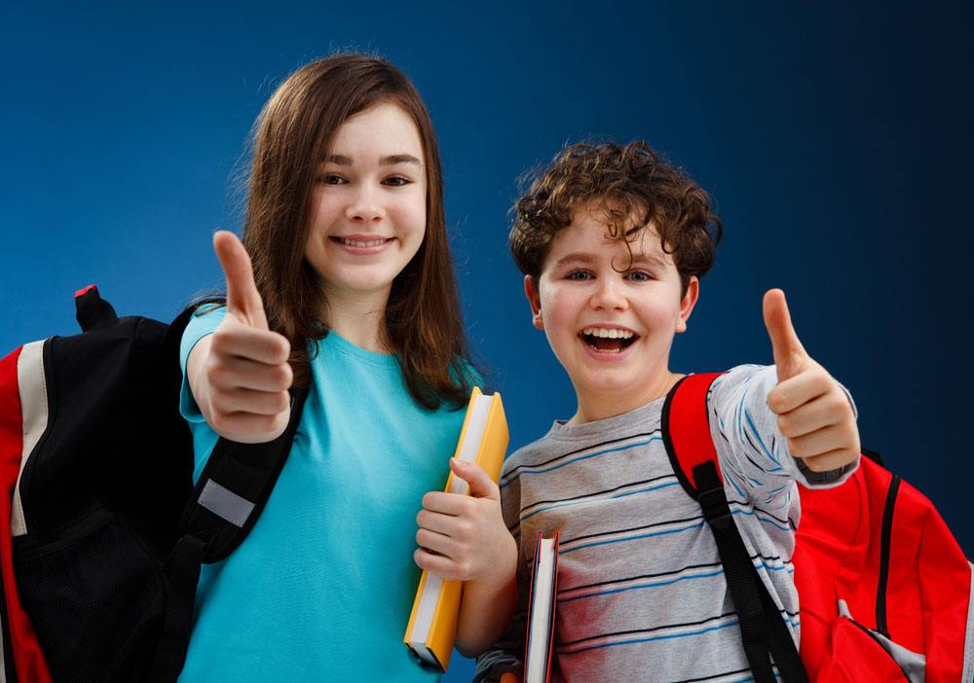
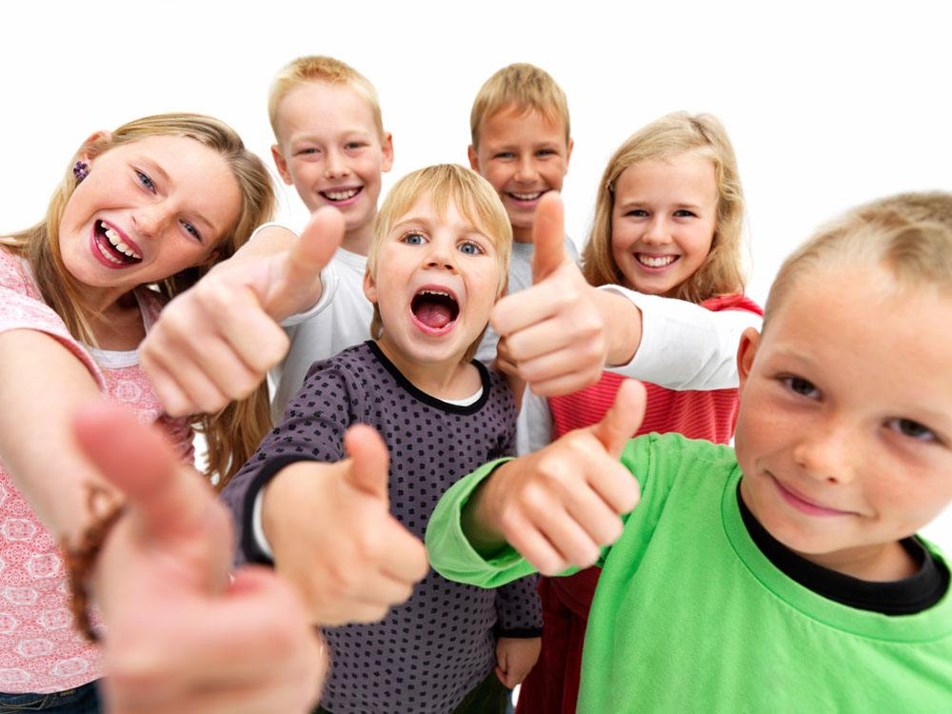
Em hãy chia sẻ với cả lớp về những người mà em yêu quý qua tranh, ảnh…mà các em đã chuẩn bị.

Slide 5
Bài 1. Viết đoạn văn nêu tình cảm, cảm xúc
với người mà em yêu quý
Gợi ý:
+ Giới thiệu về người mà em yêu quý.
+ Nêu những điểm mà em thấy ấn tượng về người đó.
+ Nêu cảm xúc của em khi nghĩ đến người đó.

Slide 6
a) Người đó tên là gì, bao nhiêu tuổi?
- Giới thiệu về tên, tuổi, mối quan hệ của em với người đó…
+ Ví dụ : Người mà em rất yêu quý đó là chú Hải. Năm nay chú đã ngoài ba mươi tuổi….

Slide 7
b) Người đó làm nghề gì?
- Nghề nghiệp: bác sĩ , công an, giáo viên, công nhân, nội trợ, học sinh, sinh viên….
+ Ví dụ:
Cô Hoa là một bác sĩ rất giỏi.
Bạn Hằng là nười ngồi cùng bàn và học cùng lớp với em.

Slide 8
c) Người đó có ngoại hình (đặc điểm nổi bật)
như thế nào?
(làn da, khuôn mặt, mái tóc, hàm răng,…)

Slide 9
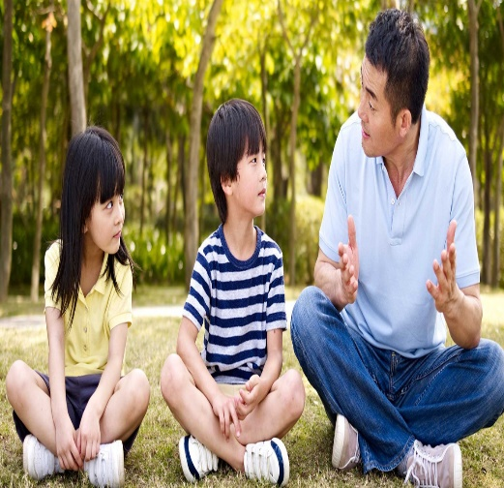
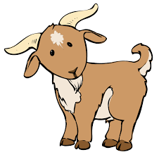
Dáng người: thanh mảnh, cao gầy, vạm vỡ, quý phái, mập mạp, bụ bẫm, …
Ngoại hình
Tuổi: đã ngoài 30, 50,.. còn trẻ trung, đã cao tuổi, lớn tuổi, chắc chừng hơn em vài tuổi, …
Mái tóc: màu nâu gợn sóng, mượt như tơ, có điểm bạc, lơ thơ,…
Khuôn mặt: bầu bĩnh, ngây thơ, trái xoan, phúc hậu, ...
Làn da: trắng hồng, mịn màng, căng bóng, nhăn nheo, thô ráp, ngăm đen,…
Đôi mắt: đen láy, long lanh, biết cười, ánh lên vẻ trìu mến, nghiêm nghị,…

Slide 10
Ngoại hình
Miệng: chúm chím, hay cười, nhỏ nhắn , …
Hàm răng: trắng ngà, đều, trắng bóng,…
Mũi: mũi dọc dừa, chiếc mũi thon, sống mũi cao, mũi tẹt, nhỏ gọn, mũi nhỏ, mũi hếch, mũi thẳng, ….
Đôi tay: thon thả, thô ráp, mũm mĩm, gầy guộc, chắc khỏe, yếu ớt,..

Slide 11
d) Người đó có tính tình như thế nào?
Hòa đồng, tốt bụng, chan hòa, chu đáo, vui vẻ, thân thiện, quan tâm đến người khác ,….

Slide 12
e) Nêu tình cảm, cảm xúc của em đối với người đó?
+ tôn trọng
+ quý mến
+ xem như người thân trong gia đình
+ giúp đỡ
+ chia sẻ…

Slide 13
Lưu ý:
Các câu văn cùng kể về một người mà em quý mến.
Đầu đoạn lùi 1 ô, viết hoa. Cuối câu, cuối đoạn có dấu chấm.
Đoạn văn đủ ý.
Chọn từ ngữ sinh động, gợi tả, giàu cảm xúc.

Slide 14
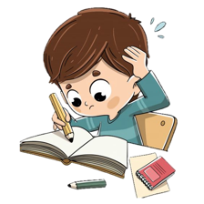
THỰC HÀNH
Viết đoạn văn nêu tình cảm, cảm xúc
với người mà em yêu quý.

Slide 15
TRAO ĐỔI – CHIA SẺ

Slide 16
Bài 2. Trao đổi bài viết của em với bạn
Gợi ý:
+ Đọc bài viết của bạn và góp ý cho bạn.
+ Nghe bạn góp ý về bài viết của mình.
+ Sửa lại bài cho hay hơn.

Slide 17

CHIA SẺ

Slide 18
VẬN DỤNG

Slide 19
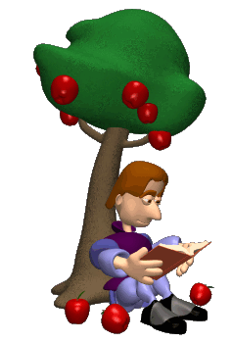
Em hãy tìm đọc những câu chuyện, bài văn, bài thơ … về nhà trường.

Slide 20
CỦNG CỐ - DẶN DÒ

Slide 21
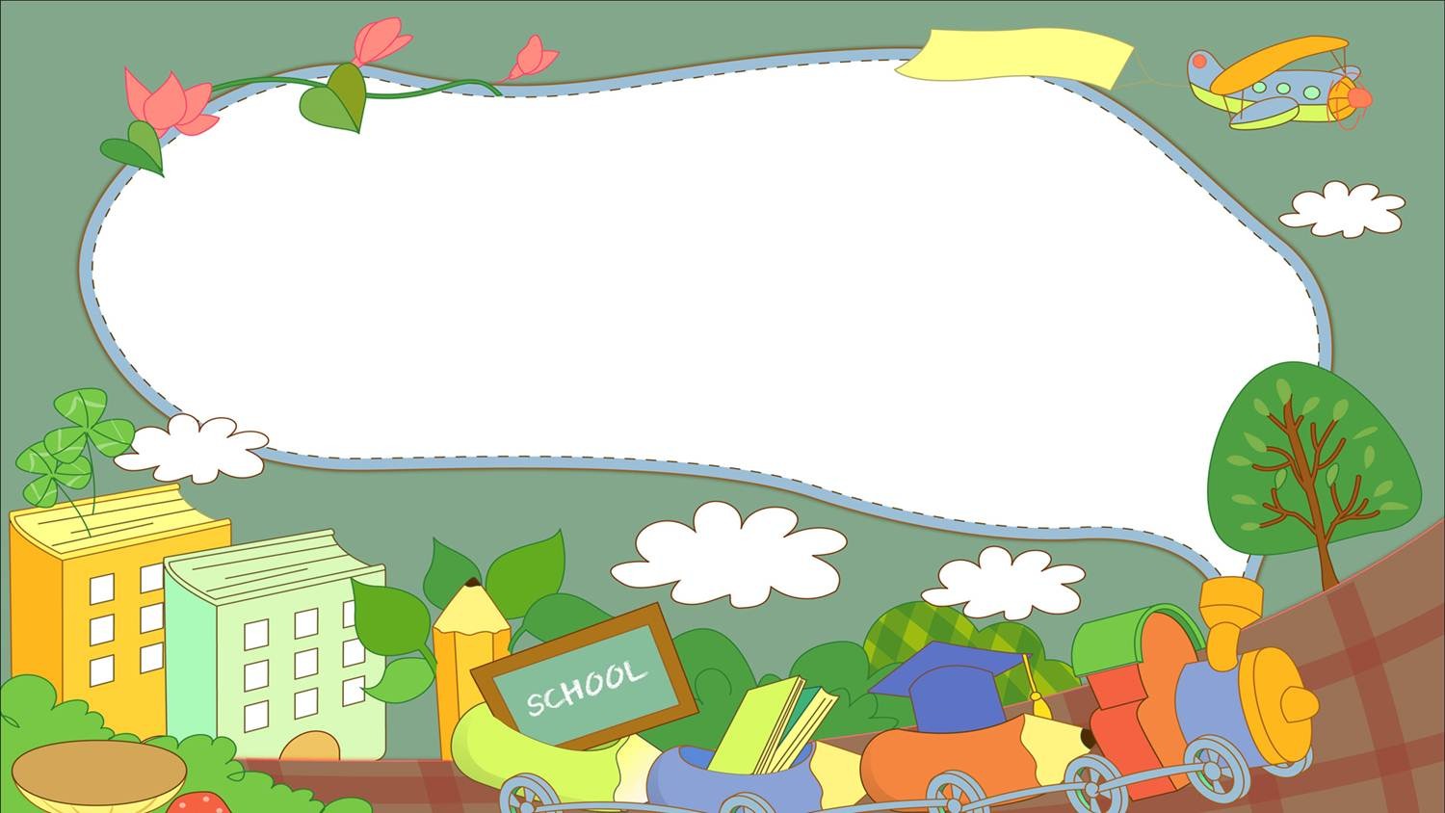
Tiết học đến đây là kết thúc
Chào tạm biệt các em !

Slide 22
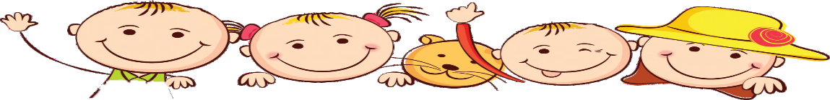
Bài mẫu

Slide 23
Người em yêu quý và tôn trọng nhất trên đời đó chính là mẹ em. Mẹ em năm nay đã ba mươi tuổi nhưng còn trẻ và xinh đẹp lắm. Mẹ có dáng người mảnh mai, dáng đi rất duyên dáng. Ai cũng khen mẹ em xinh nhất xóm, bố em tự hào về điều đó lắm. Mẹ có mái tóc dài thướt tha, để xõa đến ngang lưng. Mái tóc đen nháy, mượt mà như những đợt sóng, còn thoảng hương bồ kết. Làn da mẹ trắng hồng, mịn màng với đôi môi đỏ rất duyên. Mắt mẹ là mắt bồ câu, long lanh rất đẹp. Em rất thích nghe mẹ kể chuyện. Vì giọng nói của mẹ rất hay và đầm ấm, giọng nói chuẩn của một cô giáo tiểu học. Bàn tay mẹ là những ngón búp tre thanh mảnh, linh hoạt hằng ngày cầm phấn, cầm bút chấm bài. Tuy việc dạy học vất vả nhưng mẹ vẫn luôn chăm sóc cho gia đình chu đáo. Từ việc nhà, nấu ăn, khâu vá đến dạy học, mẹ đều làm rất tốt. Em rất yêu mẹ. Mong rằng em có thể sống bên mẹ mãi mãi.

Slide 24
Người mà em rất yêu quý đó là anh Minh – người anh trai của em. Anh lớn hơn em hai tuổi và năm nay học lớp 5. Cả nhà hay gọi anh bằng cái tên thân mật là Min, anh là một người con trai dễ thương và ưa nhìn. Anh Min có dáng người khá cao, mái tóc anh ngắn, đen óng, trên một vầng trán cao, ôm lấy khuôn mặt tròn với một nước da trẳng hồng. Đôi mắt anh sáng, đen láy, lúc nào cũng nhìn mọi người bằng cái nhìn trìu mến. Anh Min có một bàn tay rất đẹp, không thua kém gì con gái, phải chăng vì thế nó đã tôi luyện cho anh một đức tính cẩm thận, tỉ mỉ. Anh rất thông minh và học rất giỏi. Anh Min yêu thương em lắm, anh thường dạy em học bài, cho em những cái bánh, cái kẹo, không la mắng em bao giờ. Em rất yêu quý anh trai của em, dù có đi đâu xa, em cũng sẽ không bao giờ quên người anh trai đáng kính này.

Slide 25
Cô Mai là người hàng xóm mà em quý mến. Năm nay cô đã ngoài bốn mươi tuổi. Cô là giáo viên dạy ở một trường tiểu học. Cô có dáng người nhỏ nhắn, cao ráo. Cô rất hiền và thân thiện với mọi người. Tối nào cô cũng làm rất nhiều việc đến tận khuya mới nghỉ. Mỗi lần có bài toán khó, em sang hỏi cô. Cô giảng bài rất dễ hiểu. Cô Mai quý em lắm! Đi đâu xa, cô đều mua quà về cho em.
Em coi cô Mai như người thân trong gia đình em vậy. Em sẽ học thật giỏi để trở thành giáo viên như cô Mai.

